Slide 1
PALEOGEN

Slide 2
“doba sisavaca” - sisavci se brzo granaju od malih stvorenja do divovskih kopnenih oblika.
nema debelih naslaga chalka
"moderne" skupine školjkaša i koštunjavih riba
kontinentalni prostori Zemlje poprimili su današnji izgled i raspored
alpska orogeneza: sudar kontinenata uzrokuje izdizanje Alpa, Himalaje, Dinarida i Anda
izolacija Antarktike: odvajanjem od Australije stvara se hladna kružna antarktička struja
klimatski preokret: nakon početnog toplinskog maksimuma (PETM, EECO, MECO), klima se od konca eocena naglo hladi i suši.
širenje travnjaka: prašume se povlače, a umjerene šume i prve travnate stepe preuzimaju kopno
pojavljuju se prvi šišmiši te preci današnjih kitova i dupina.
plitka mora prepuna su velikih jednostaničnih organizama (foraminifera) čije ljušture grade današnji vapnenac.

Slide 3
PERIOD | EPOHA | DOBA | prije milijuna godina
PALEOGEN | Oligocen | Hat Rupel Priabon Barton Lutet Ipres Tanet Seland Dan | 28.4 - 23.0 33.9 - 28.4 37.2 - 33.9 40.4 - 37.2 48.6 - 40.4 55.8 - 48.6 58.7 - 55.8 61.7 - 58.7 65.5 - 61.7
 | Eocen
 | Paleocen

Slide 4
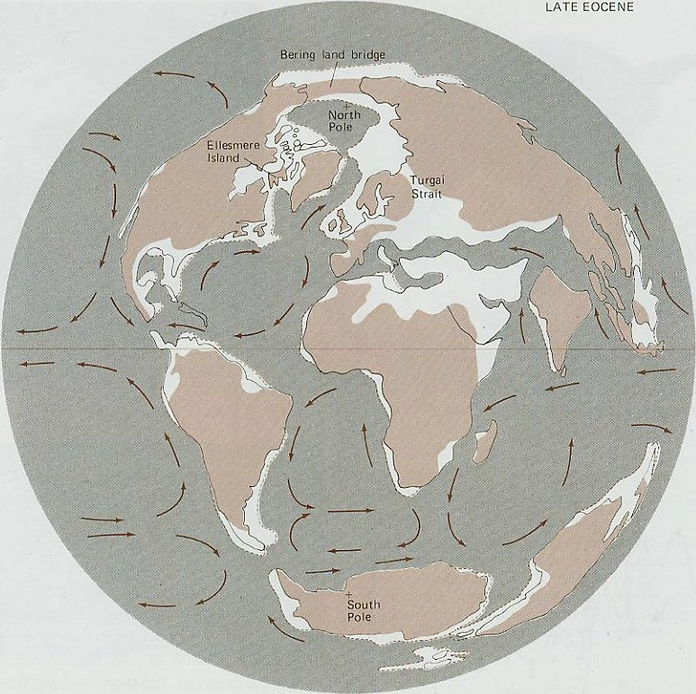
Paleogeografija paleogena
50% površine današnje oceanske kore nastalo u Kenozoiku
širenje Atlantika - San Andreas transformni rasjed
puca veza između Europe i Sjeverne Amerike
Azija i sjeverna Amerika tijekom Paleogena ostaju vezane u prostoru "Beringovog mosta“
tijekom Paleogena otvorilo se i Crveno more između Arabije i Afrike
kolizija platformnih elemenata bivše Jadranske ploče, te Indije sa Eurazijom - alpska orogeneza

Slide 5
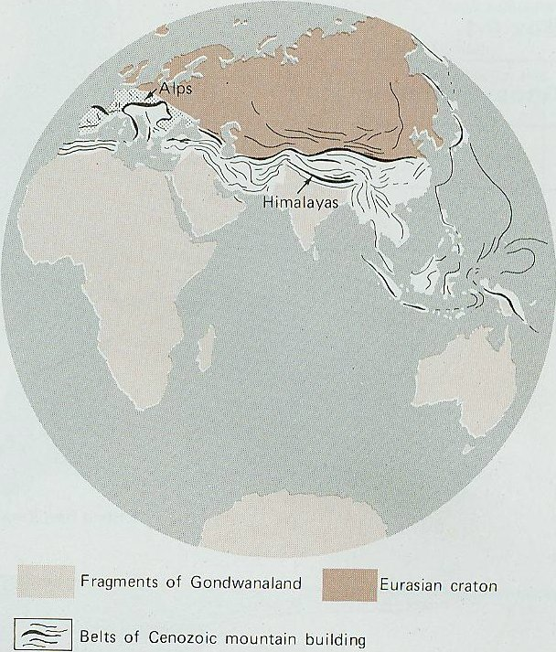
Alpska orogeneza

Slide 6
Klima Paleogena
analiza kritosjemenjača sa granice mastriht-paleocen pokazuje pad temperature koncem mastrihta, zatim njeno povećanje početkom paleocena
ponovni pad temperature u mlađem paleocenu, a na prijelazu u eocen PETM (Paleocensko-eocenski termalni maximum, 56 Ma, prosječna temperatura cca 30 stupnjeva, temperatura površine oceana 36 stupnjeva)
PETM zbog snažnog vulkanizma prilikom otvaranja sjevernog Atlantika i naglog topljenja metanskih hidrata s morskog dna.
tijekom prevladavajuće toplog eocena zabilježena su dva još toplija razdoblja: u starijem eocenu - Ipres (EECO-Early Eocene Climatic Optimum, 54-49 Ma, prosječna tempratura 27 stupnjeva), u srednjem eocenu - Barton (MECO – Middle Eocene Climatic Optimum 40.5-40.0 Ma, prosječna temperatura 23 stupnja)
tijekom toplog eocena (22 stupnja C na prostoru južne Aljaske) globalni morski nivo bio je relativno visok - transgresije
na kopnenim prostorima topla klima eocena omogućila je rast bujnih tropskih i subtropskih šuma
koncem eocena klima globalno zahlađuje (temperatura se smanjuje za oko 12 stupnjeva C)

Slide 7
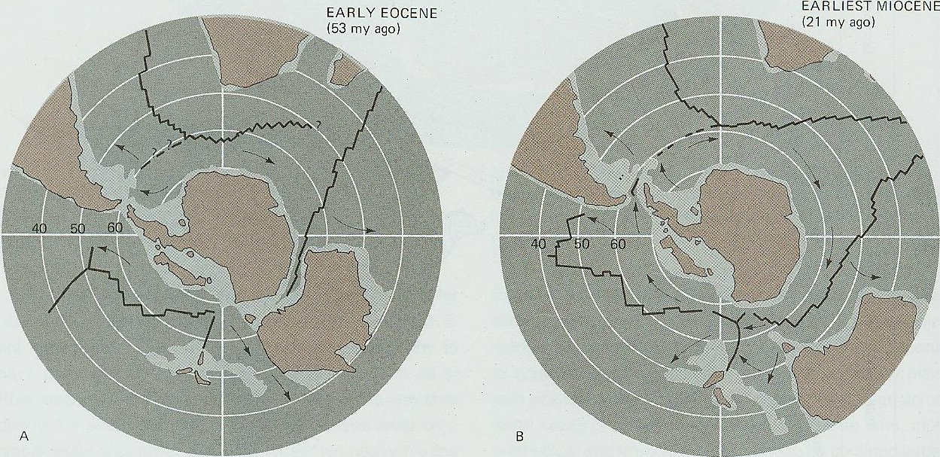
tijekom eocena riftovanjem dolazi do razdvajanja Antartike od Australije i Južne Amerike
posljedica: kružno kretanje hladnih strujanja oko Antarktike u smjeru kazaljke na satu - cirkumantarktički vodeni krug – na prijelazu u oligocen Antartika postaje zaleđena
psikrosfera (grč. psychros = hladan) – “guste”, hladne vode (temp. oko 4-5 stupnjeva C) nastale oko Antartike dijelom kreću i ka sjeveru
izumiranja mnogih skupina marinskih mekušaca, malih bentičkih i planktonskih foraminifera
nestajanja anoksičnih uvjeta na dnima oceana
globalno zahlađenje i sniženje morske razine

Slide 8
tijekom većeg dijela oligocena (od prije 34 do 23 milijuna godina) klima je bila hladna, suha i stabilna, označavajući definitivan prijelaz Zemlje iz tople "greenhouse" faze u modernu fazu "icehouse".
nakon dramatičnog zahlađenja na samom početku, oligocen je bio period u kojem se planet prilagođavao novom, hladnijem poretku prije nego što je na samom kraju ponovno uslijedilo privremeno zatopljenje.
nakon milijuna godina hladne "ledene kuće" (icehouse), krajem oligocena temperature oceana i kopna naglo skaču za 1 do 2 °C. Ovo zatopljenje uzrokovalo je djelomični kolaps i veliko povlačenje antarktičkog ledenog pokrova.
potpuno suprotno od onoga što se dogodilo na početku oligocena, topljenjem velikog dijela ledenjaka na Antarktici voda se vratila u oceane. Globalna razina mora je naglo porasla, što je dovelo do plavljenja nizinskih dijelova kontinenata (transgresija), stvarajući nova plitka i topla mora (poput onih u području današnjeg Sjevernog mora ili dijelova Europe).

Slide 9
"Grande Coupure" (Veliki rez/prekid)
izraz je uveo švicarski paleontolog Hans Georg Stehlin 1910. godine
prije reza (eocen): Europom vladaju stari, neobični i izolirani (endemski) sisavci prilagođeni tropskim prašumama (npr. Palaeotherium – rani rođak konja koji je izgledao poput tapira).
nakon reza (oligocen): ti arhaični sisavci odjednom potpuno nestaju iz fosilnih slojeva, a njihovo mjesto zauzimaju moderne životinje (pravi nosorozi, glodavci, svinje i zvijeri).
pad temperature za 12 °C i zaleđivanje Antarktike radikalno mijenjaju klimu na sjevernoj hemisferi.
dotadašnje bujne, guste tropske i suptropske šume eocena nestaju iz Europe i Sjeverne Amerike.
otvaraju se otvoreniji, suši prostori – umjerene šume i rane travnate stepe (savane).
tijekom većeg dijela eocena, Europa je bila izolirani arhipelag na kojem je evoluirala specifična, endemska fauna sisavaca.
nestankom gustih šuma, arhaični sisavci prilagođeni mekanoj hrani (lišću) gube staništa (npr Titanoteriji).
masovno izumiru primitivni neparnoprstaši (poput porodice Palaeotheriidae – predaka konja koji su nalikovali tapirima) i rani primati.
pad morskog nivoa presušuje plitka mora (poput Turgajskog prolaza) koja su do tada fizički odvajala Europu od Azije.
formira se stabilan kopneni most između Azije i Europe.
napredniji, moderniji sisavci iz Azije, koji su već evoluirali na otvorenijim i hladnijim prostorima, masovno prodiru u Europu.
azijski pridošlice potpuno potiskuju starosjedioce kroz kompeticiju.
u Europu prvi put stižu preci današnjih životinja: pravi nosorozi (Rhinocerotidae), prave divlje svinje i preživači (Artiodactyla), razvijeni glodavci (hrčci, dabrovi) i zvijeri (rani psi i mačke).

Slide 10
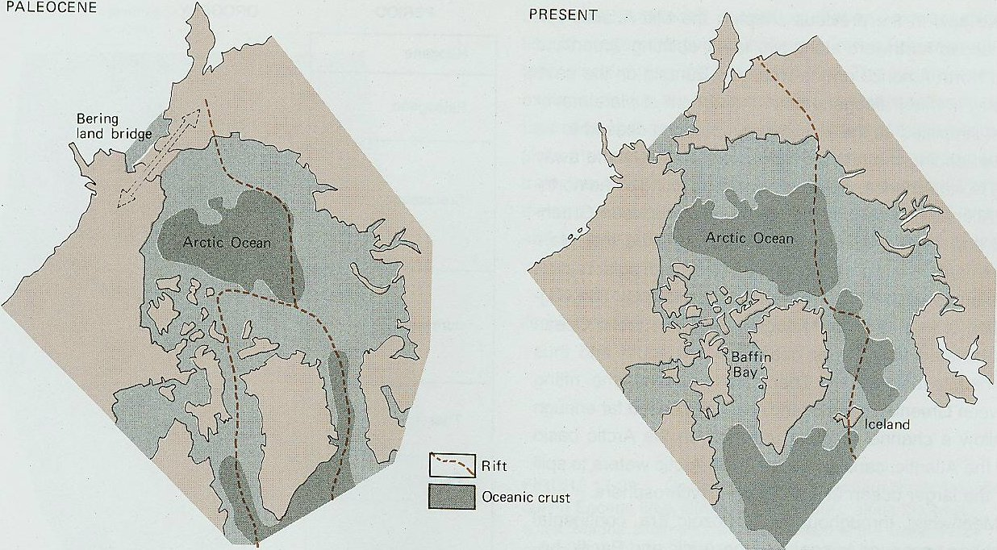
srednjoatlanski rift je, cijepajući se u dva kraka, koncem krede razbio vezu između Grenlanda i Sjeverne Amerike sa zapadne strane, te Grenlanda i Eurazije sa istočne strane (“nestaje” Laurazija)
tijekom eocena riftovanje u zapadnom kraku rifta prestaje, a u istočnom se nastavlja – otvaranje sjevernog Atlantika – 2.5 cm godišnje i danas)
sjeverna psikrosfera

Slide 11
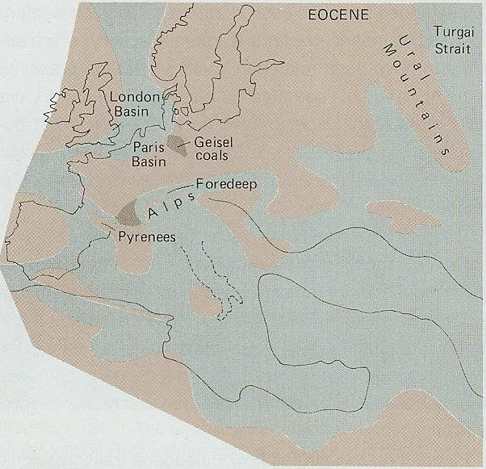
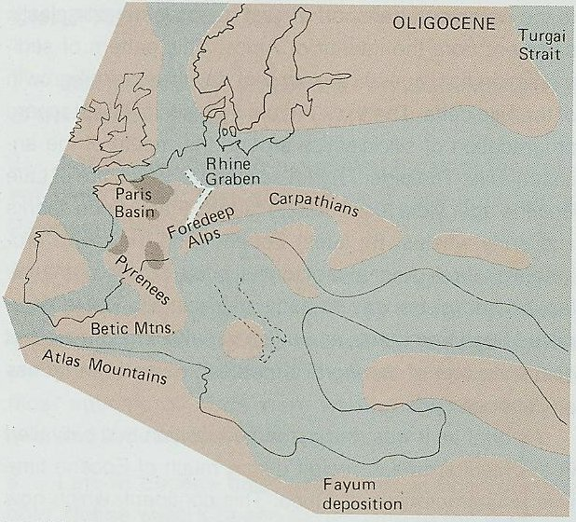
Paleogeografija paleogena na prostoru Europe
razdvajanjem Sjeverne Europe od Grenlanda, na prostorima sjeverne Irske i zapadne Škotske javila se intenzivna vulkanska aktivnost uz formiranje pokrova bazaltne lave u debljini od 1.5 km
sinsedimentacijsko tonjenje bazena Sjevernog mora – taloženje nekoliko km klastita koji su danas kolektori ugljikovodika
povremeno preplavljivane jugoistočne Velike Britanije, te prostor između sjeverne Francuske i Danske - Londonski i Pariški bazen
“londonska glina” donjeg eocena (ostaci tropske flore i marinskih krokodila – temp. oko 25 stupnjeva C – danas oko 10 stupnjeva C)
Charles Lyell – “eocenska serija” (čitav paleogen)
Georges Cuvier – početkom 19. st. u pariškom bazenu našao mnoštvo kostiju fosilnih sisavaca - katastrofizam
dolina Geisel kraj Frankfurta – u lignitu dobro očuvana kopnena flora i fauna (boje, klorofil, stanice s jezgrom...)
uz istočnu obalu Urala tijekom eocena i oligocena - Turgajski marinski tjesnac - povezuje arktički prostor s Tethysom
u gornjem eocenu zbog transgresije dolazi do povezivanje Sjevernog mora sa Turgajskim tjesnacom preko Rajna bazena – nekoliko km oligocenskih marinskih naslaga istaloženih zbog izrazitog tonjenja Rajna bazena (u njihovoj podini kopneni klastiti)
koncem oligocena regresija i isušivanje Turgajskog tjesnaca zbog tektonskog izdizanja istočnog dijela Urala

Slide 12
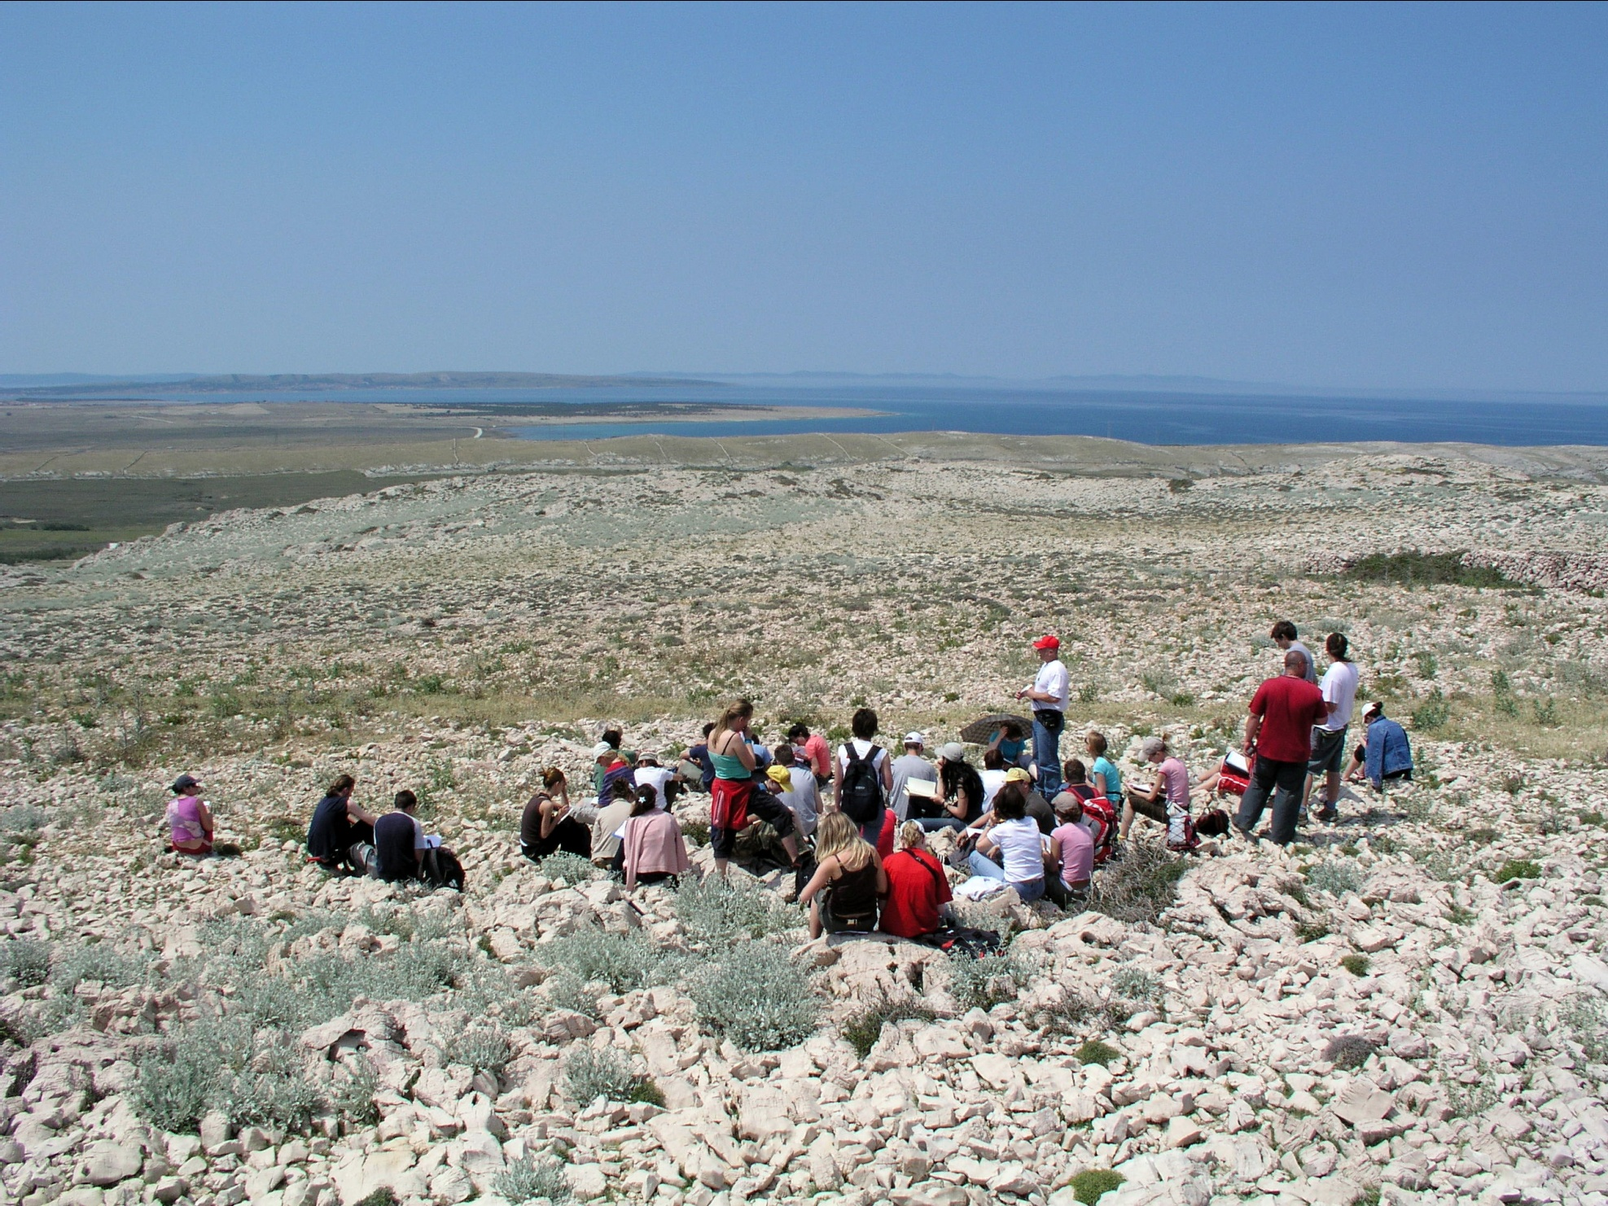
Razvoj dinaridskog Paleogena

Slide 13
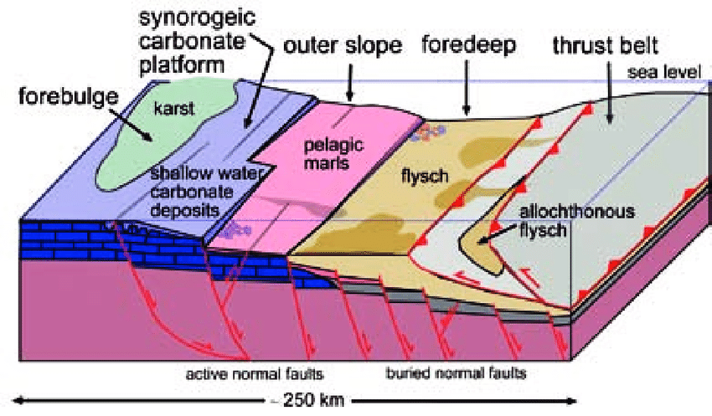
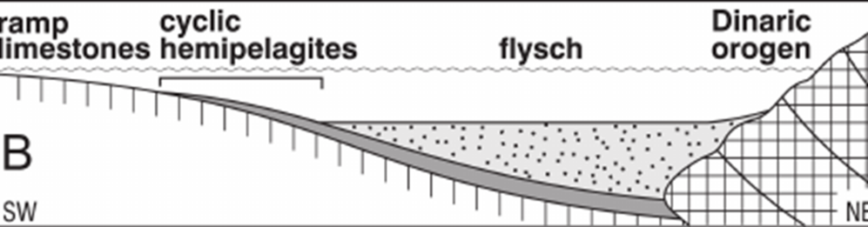
Dinarski predgorski bazen
tijekom najmlađeg paleocena i eocena prostor bivše Jadranske karbonatne platforme postaje zona izdizanja dinaridskog orogena, a istovremeno i zona postupnog spuštanja – Dinaridski predgorski bazen
sastoji se od karbonatnih rampi (taloženje foraminiferskih vapnenaca), dubokovodnog jarka (taloženje fliša) i izdužućih struktura dinaridskog orogena (taloženje „promina” i „jelar” karbonatnih klastita)
idući od sjeverozapada ka jugoistoku Dinaridskog predgorskog bazena postojanje karbonatnih rampi
Istra – od mlađeg ipresa do bartona
sjeverna Dalmacija – od srednjeg dijela mlađeg ipresa do mlađeg luteta/bartona
srednja Dalmacija – od starijeg/srednjeg dijela mlađeg ipresa do srednjeg dijela mlađeg luteta/bartona
svaka od ovih karbonatnih rampi razlikuje se različitim debljinama naslaga i vremenima taloženja naslaga – kontrolirano sinsedimentacijskom tektonikom tijekom razvoja Dinaridskog predgorskog bazena
ove karbonatne rampe, za razliku od mezozojskog izoliranog platformnog taložnog prostora, predstavljaju - Dinaridski sustav karbonatnih rampi

Slide 14
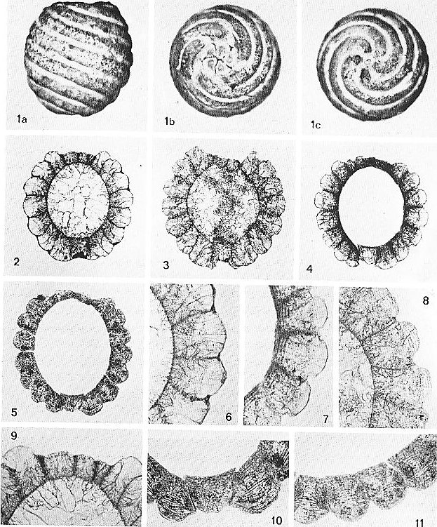
Liburnijske ("Kozina") naslage

Slide 15
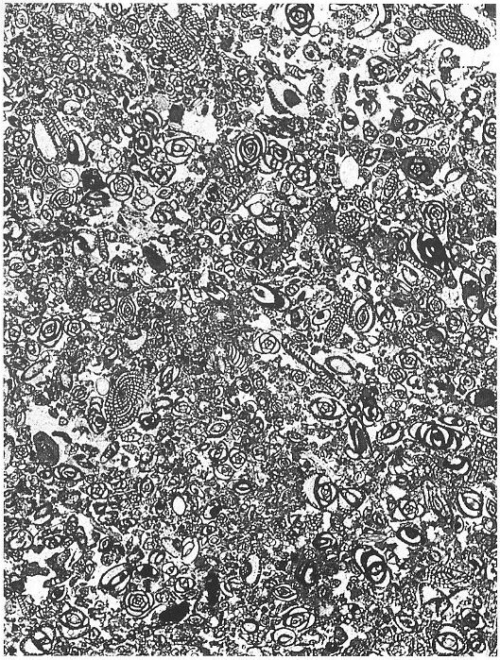
Miliolidni vapnenci

Slide 16
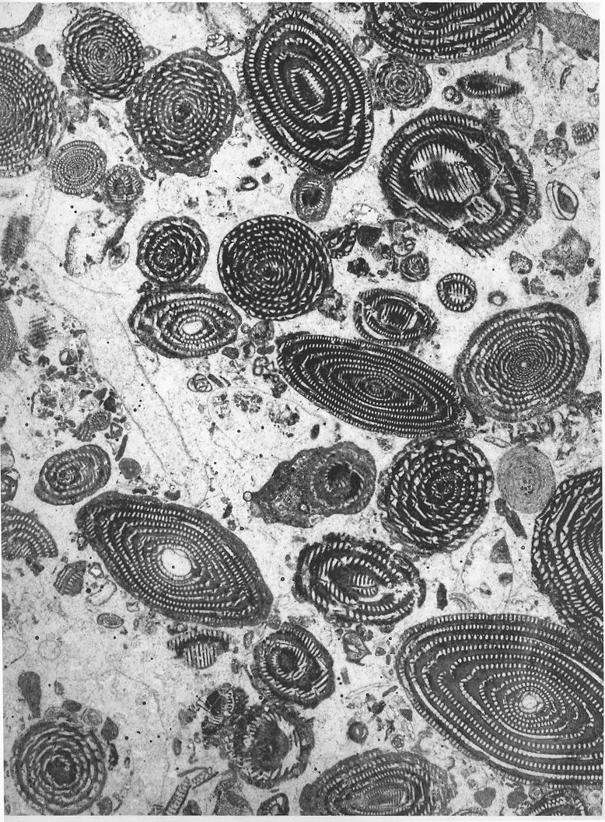
Alveolinski vapnenci
Alveolina solida, A. cucumiformis, A. trempina, A. oblonga... Podređeno ima i numulita; Nummulites subplanatus, N. exilis..

Slide 17
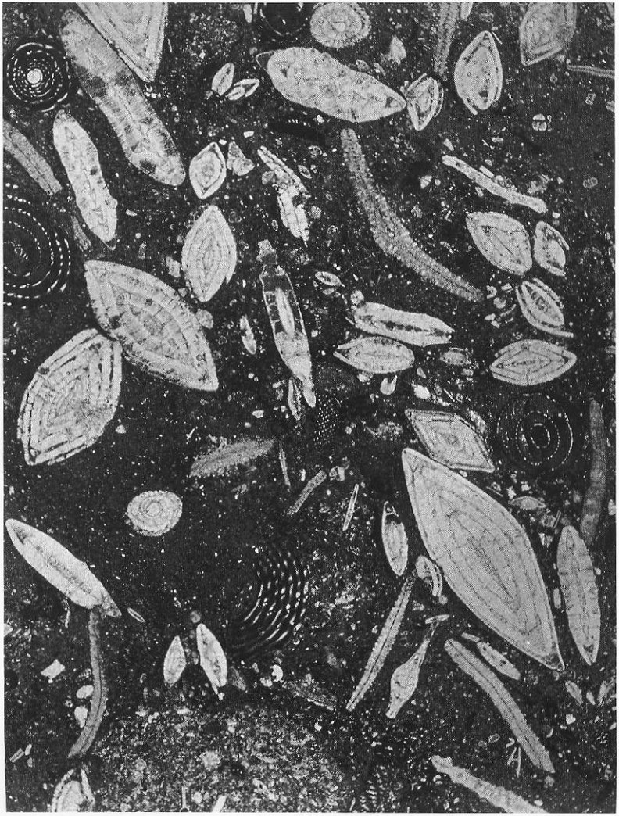
Numulitni vapnenci
Nummulites millecaput, N. laevigatus, N. partschi, N. polygnathus, Assilina spira...

Slide 18
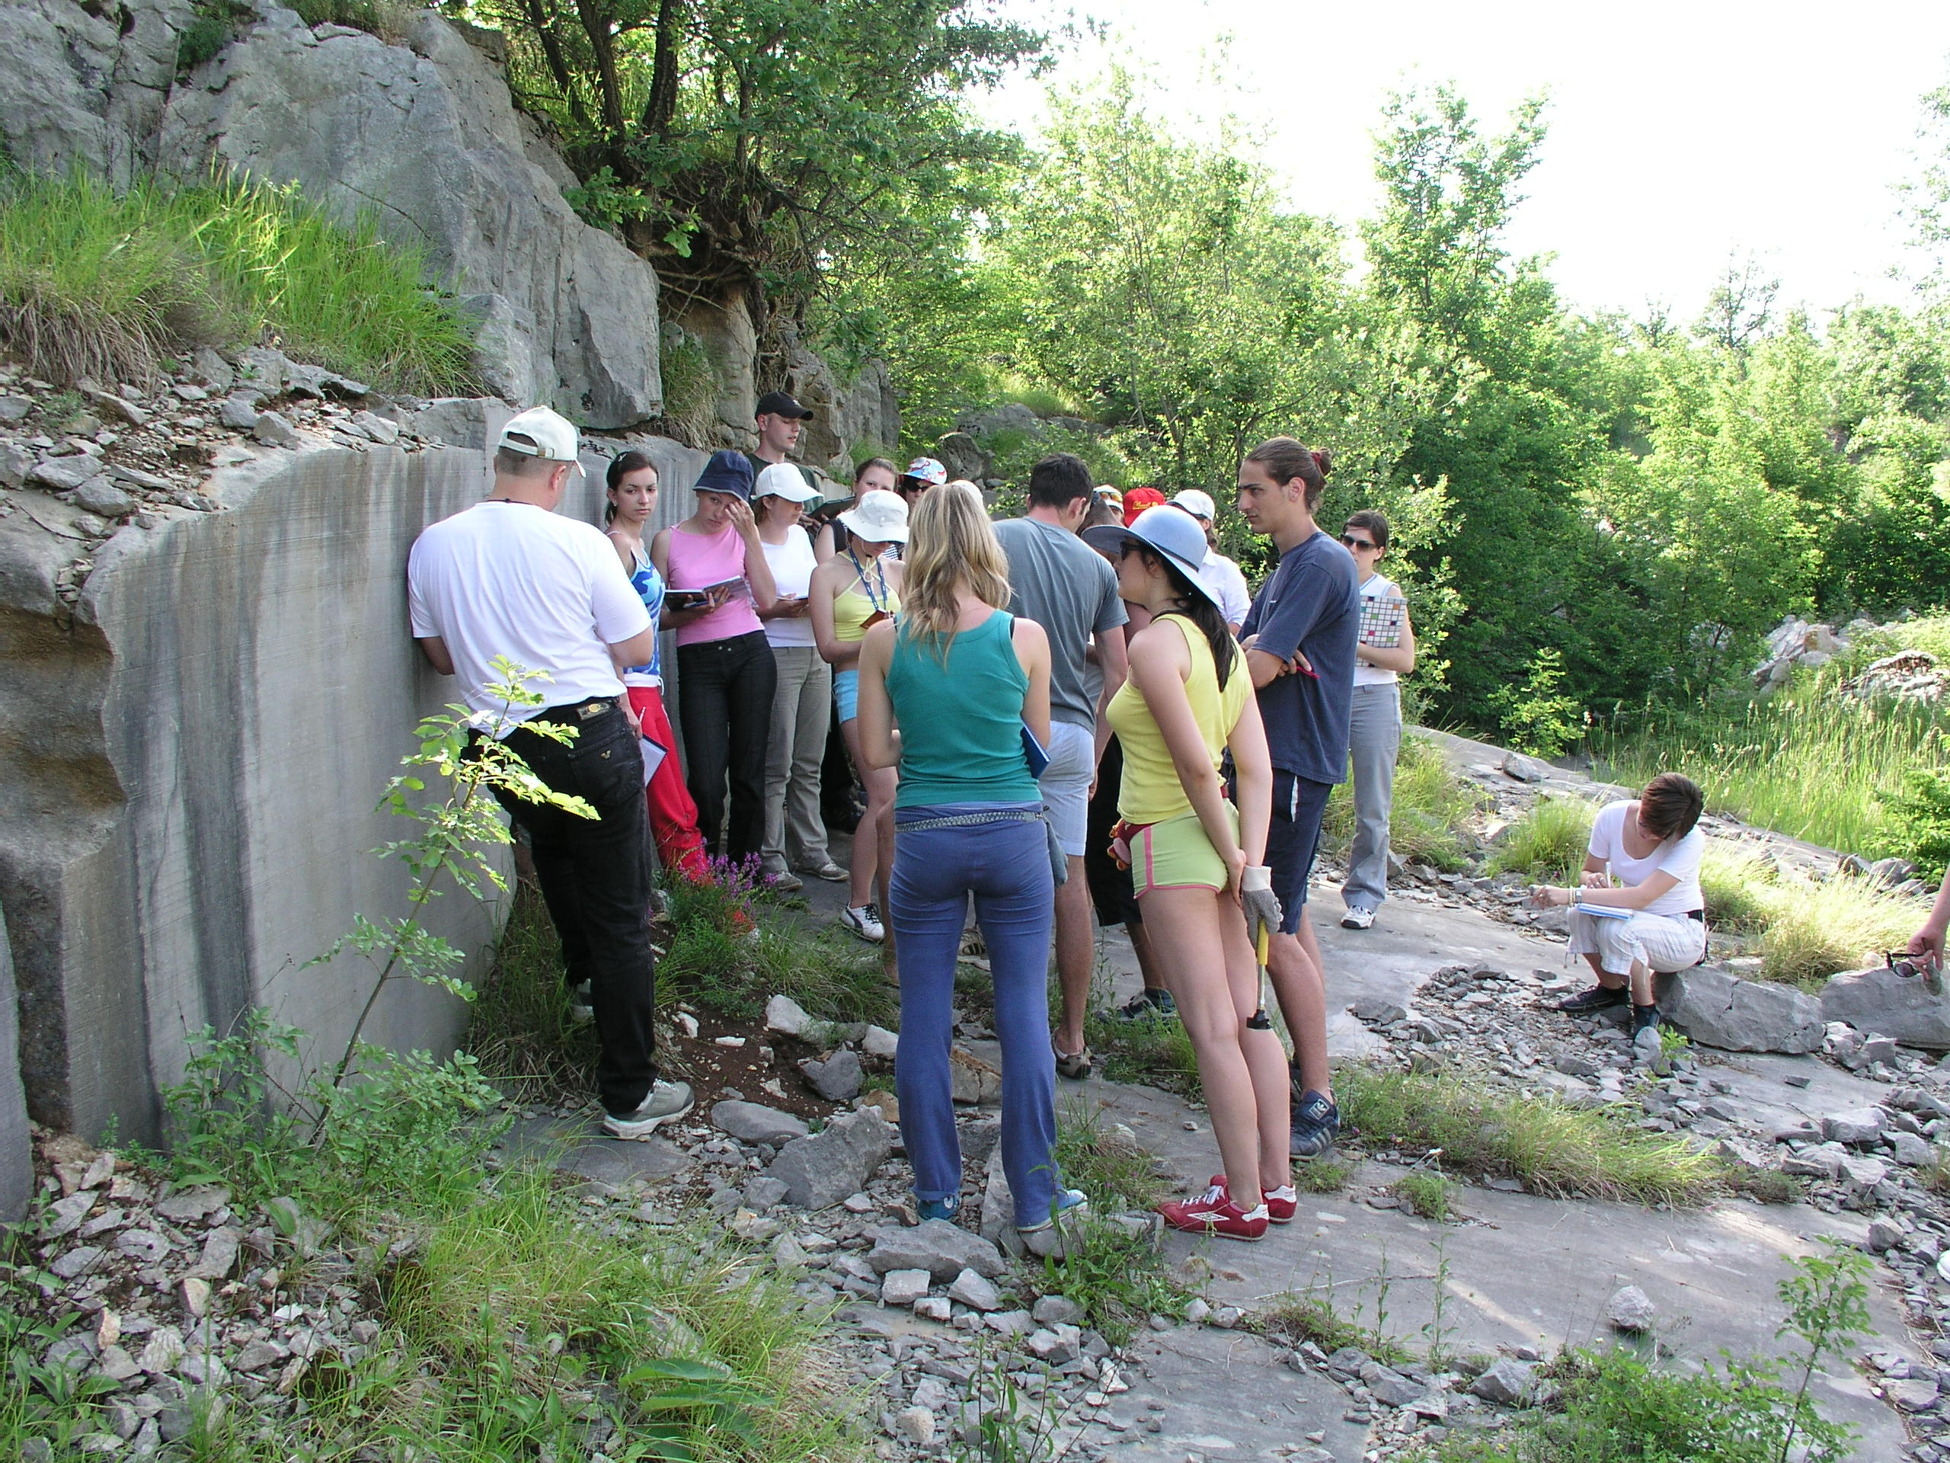
Numulitni vapnenci (Lupoglav, Istra)

Slide 19
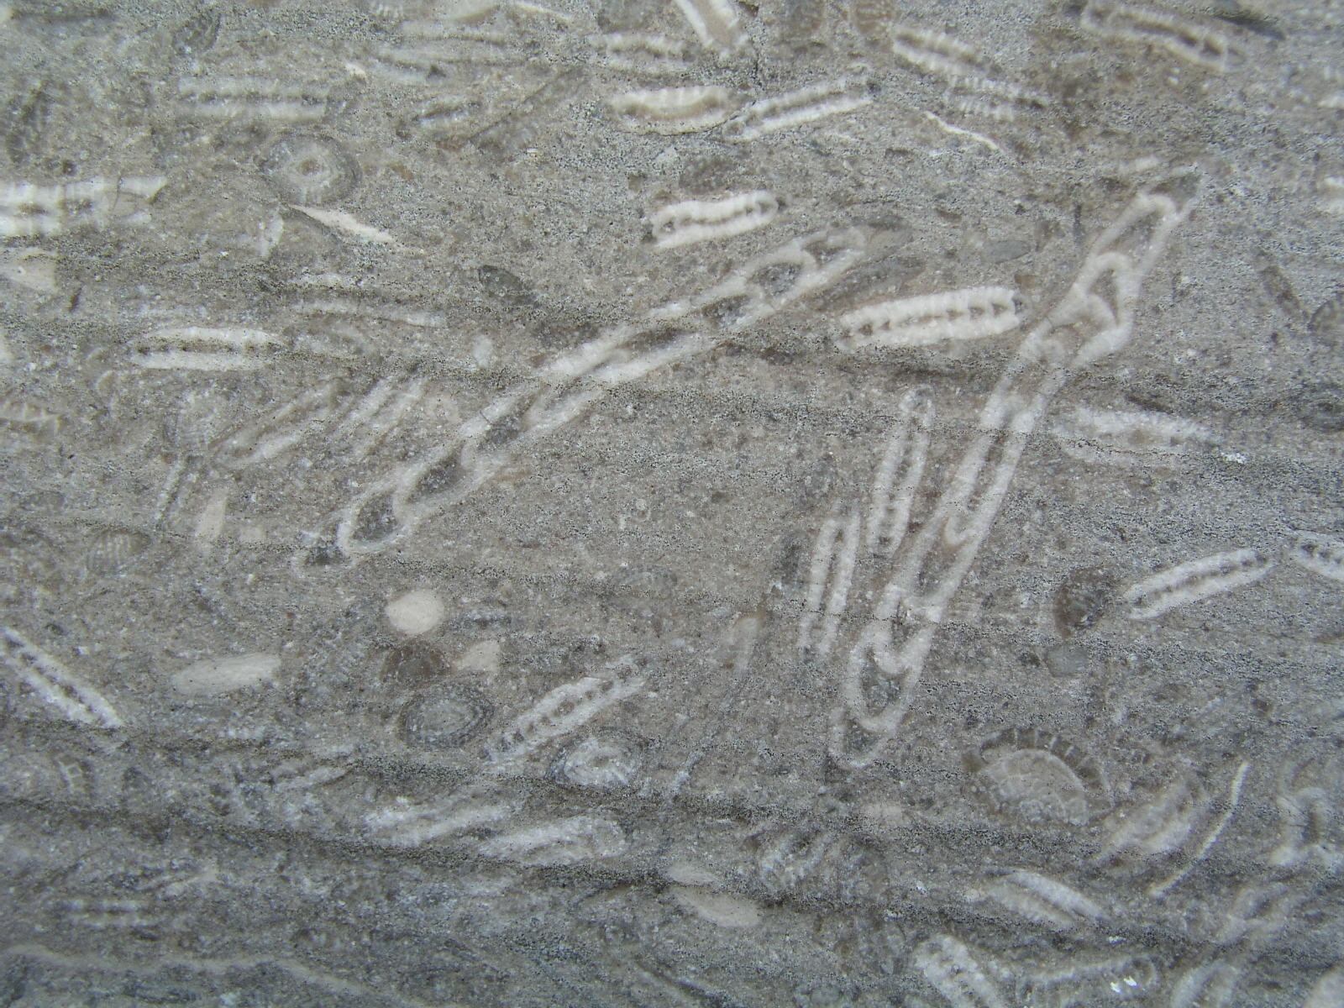
Numulitni vapnenci (Lupoglav, Istra)

Slide 20
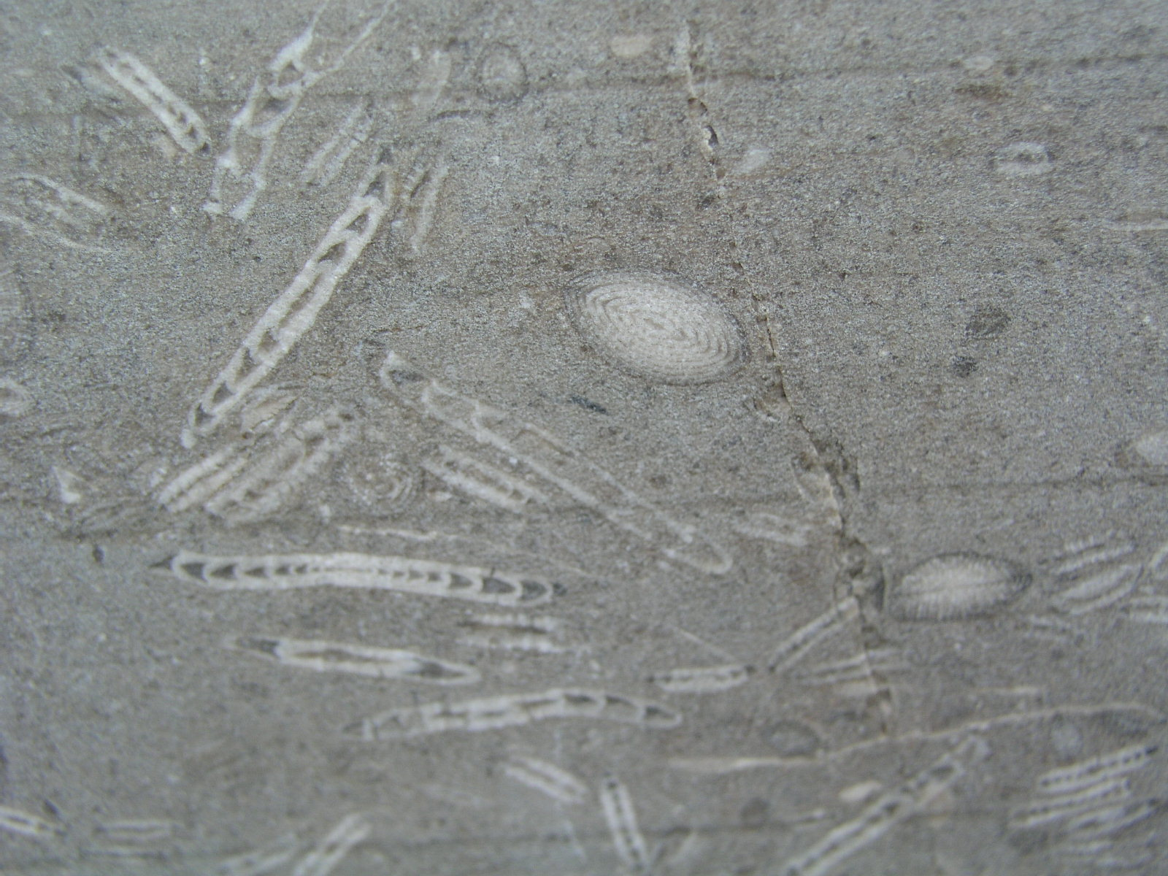
Numulitni vapnenci (Lupoglav, Istra)

Slide 21
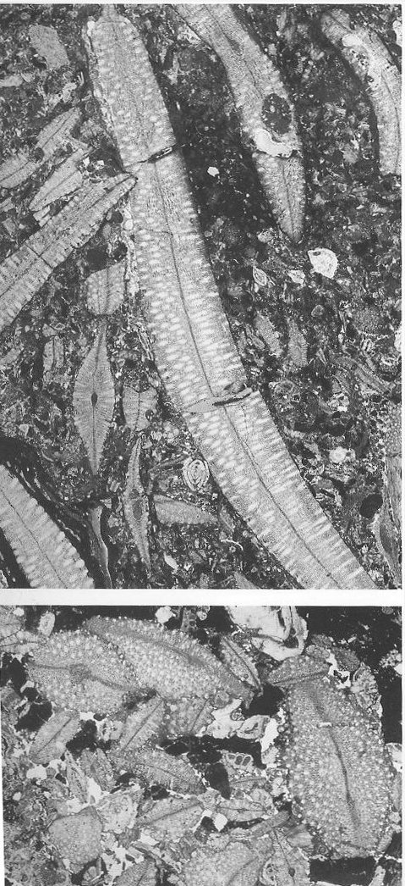
Diskociklinski vapnenci
Prijelazne naslage
u Prijelaznim naslagama dolaze slojevi sa rakovicama Harpactocarcinus i Ranina, kao i prave pučinske foraminifere; Globorotalije, te Nanoplankton

Slide 22
Fliš - lapori, pješčenjaci, uložci konglomerata i breča
Promina naslage - karbonatni konglomerati i pješčenjaci sa izrazitim teksturama riječnih, deltnih, pa i močvarnih sedimenata
Jelar/Velebitske breče – tektonske i/ili rasjedne breče nastale u zonama snažnih tektonskih dodira i pokreta, „prstasto” se vertikalno i lateralno izmjenjuju sa čvrstim/nerazdrobljenim stijenskim zonama od kojih su nastale

Slide 23
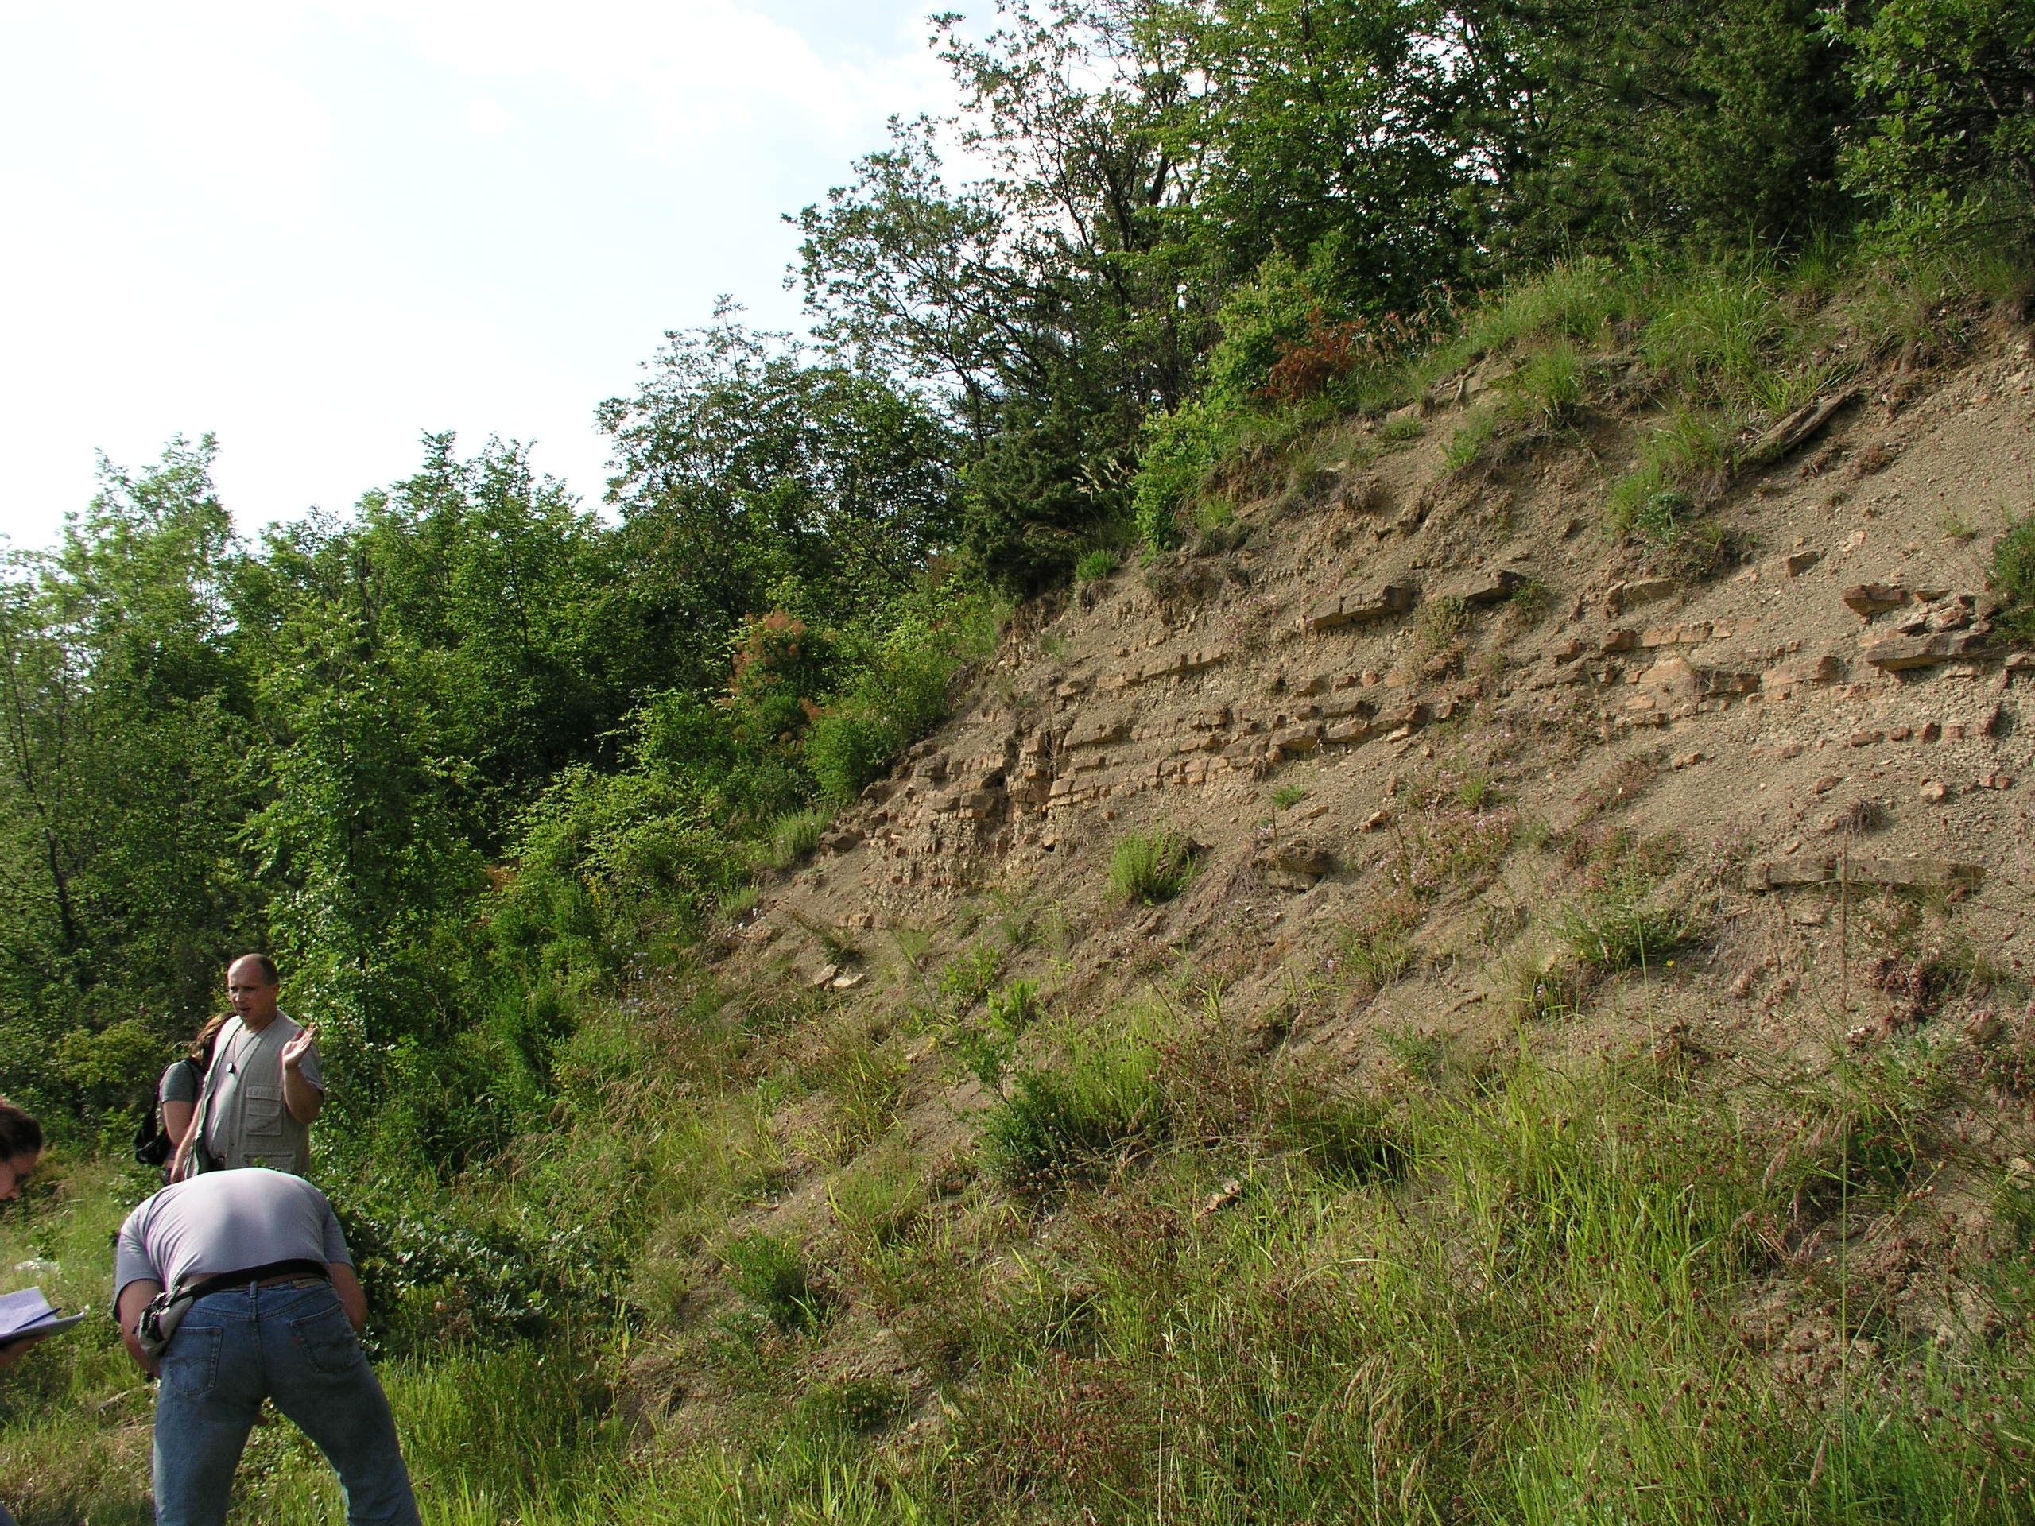
Fliš (Buzet, Istra)

Slide 24
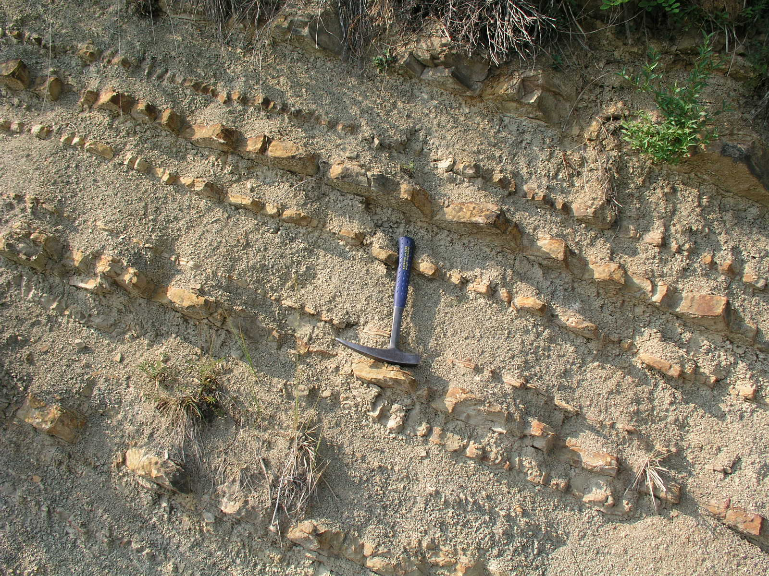
Fliš (Buzet, Istra)

Slide 25
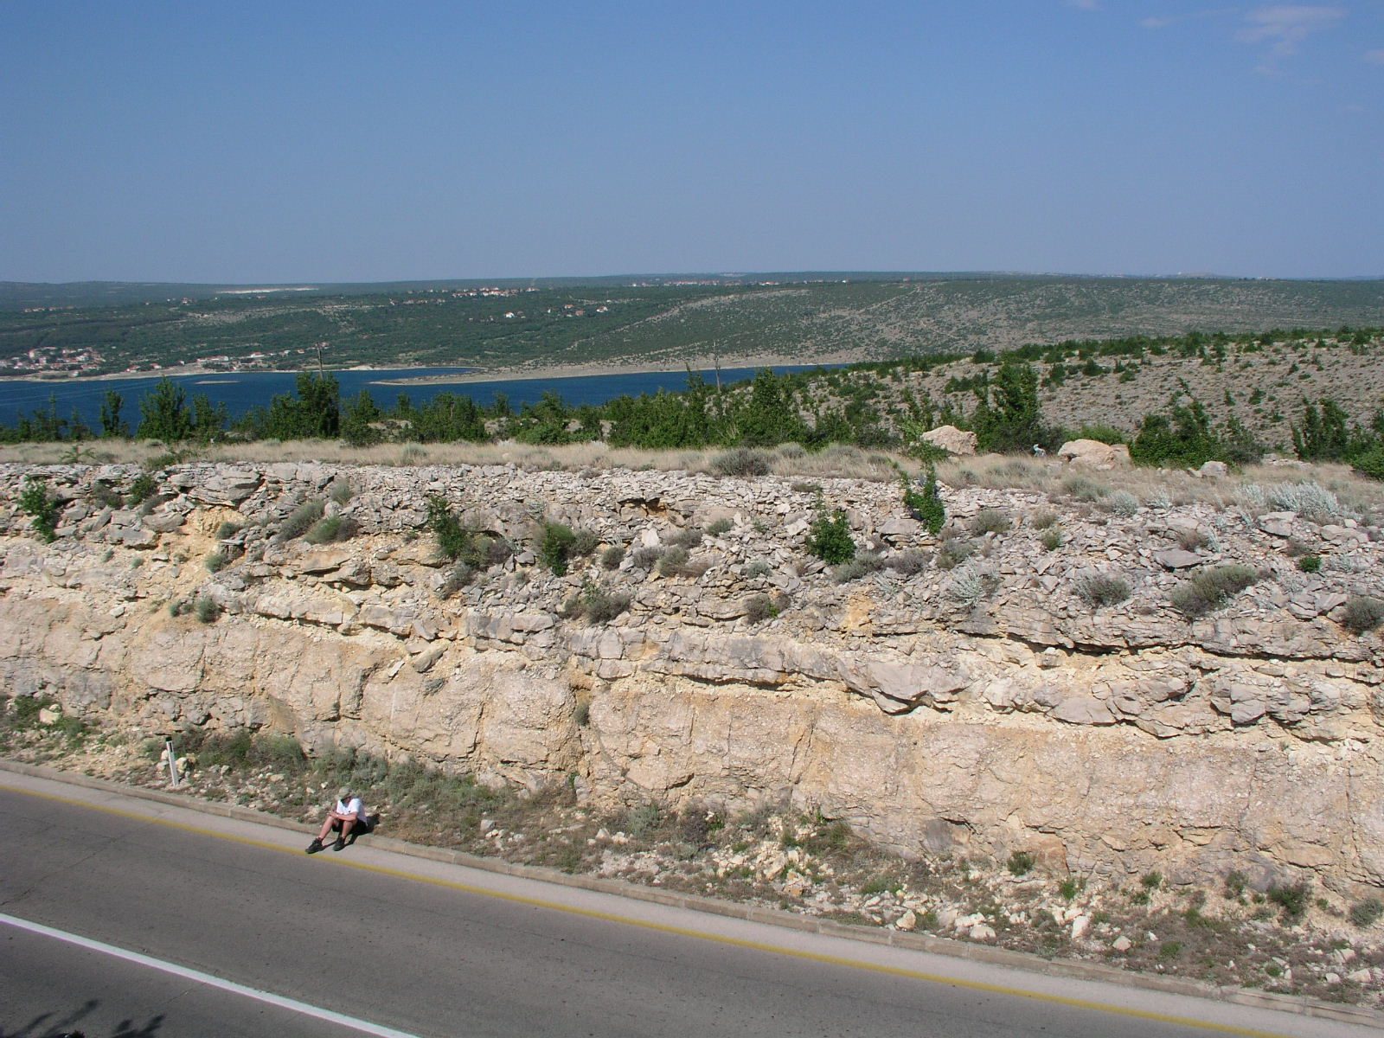
Promina naslage (Kruševo, Dalmacija)

Slide 26
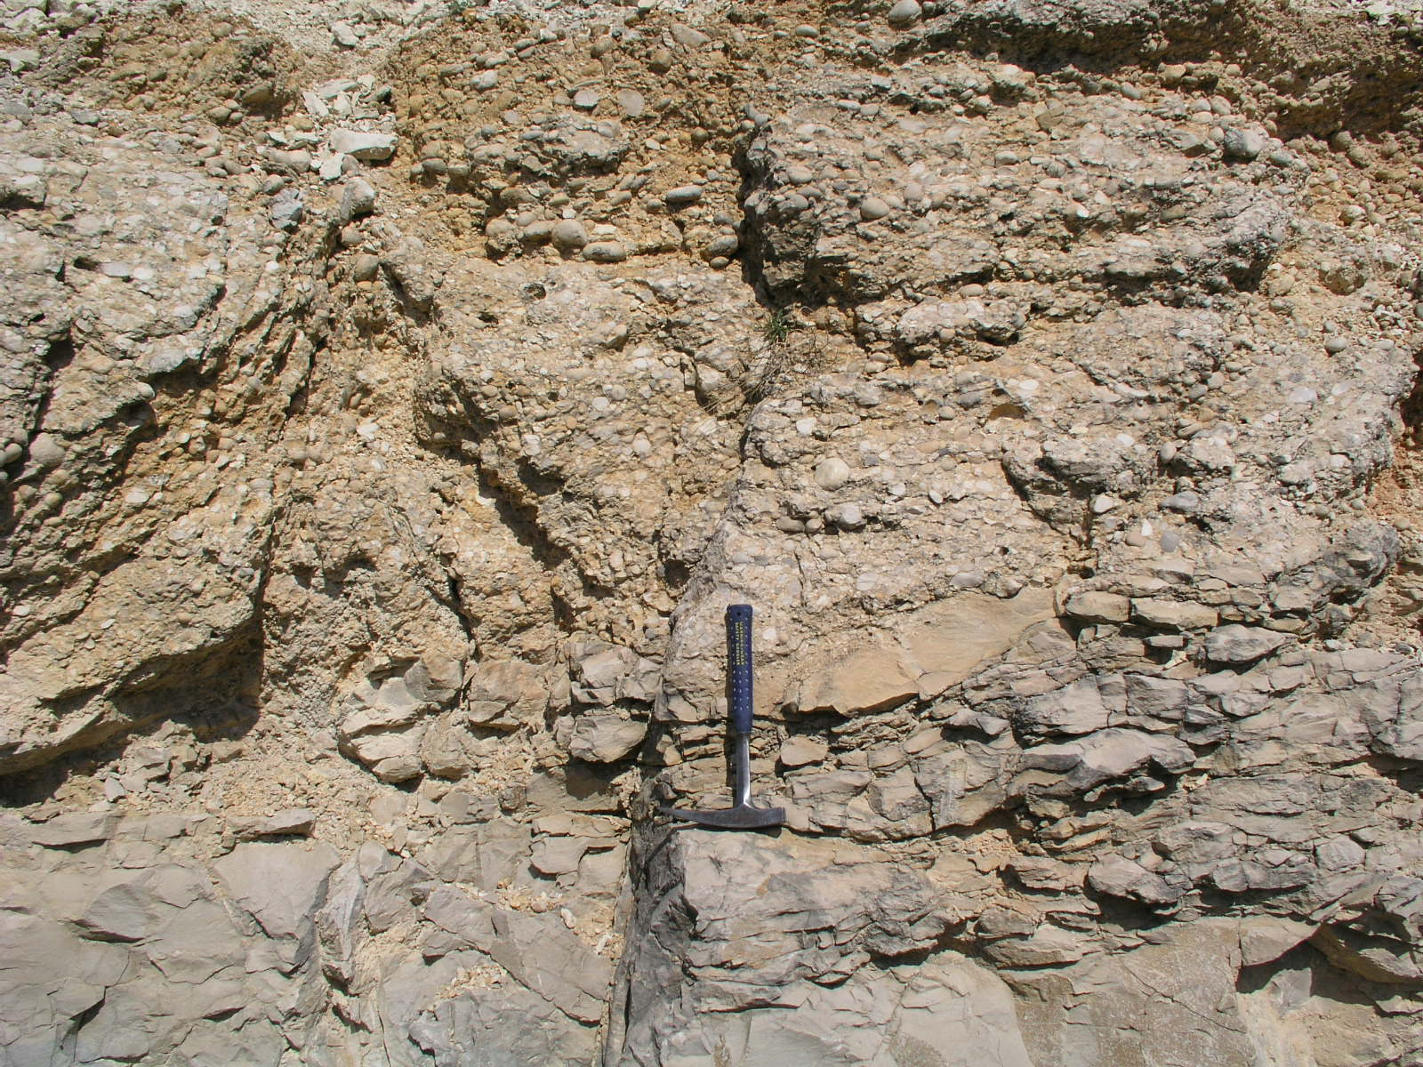
Promina naslage (Kruševo, Dalmacija)

Slide 27
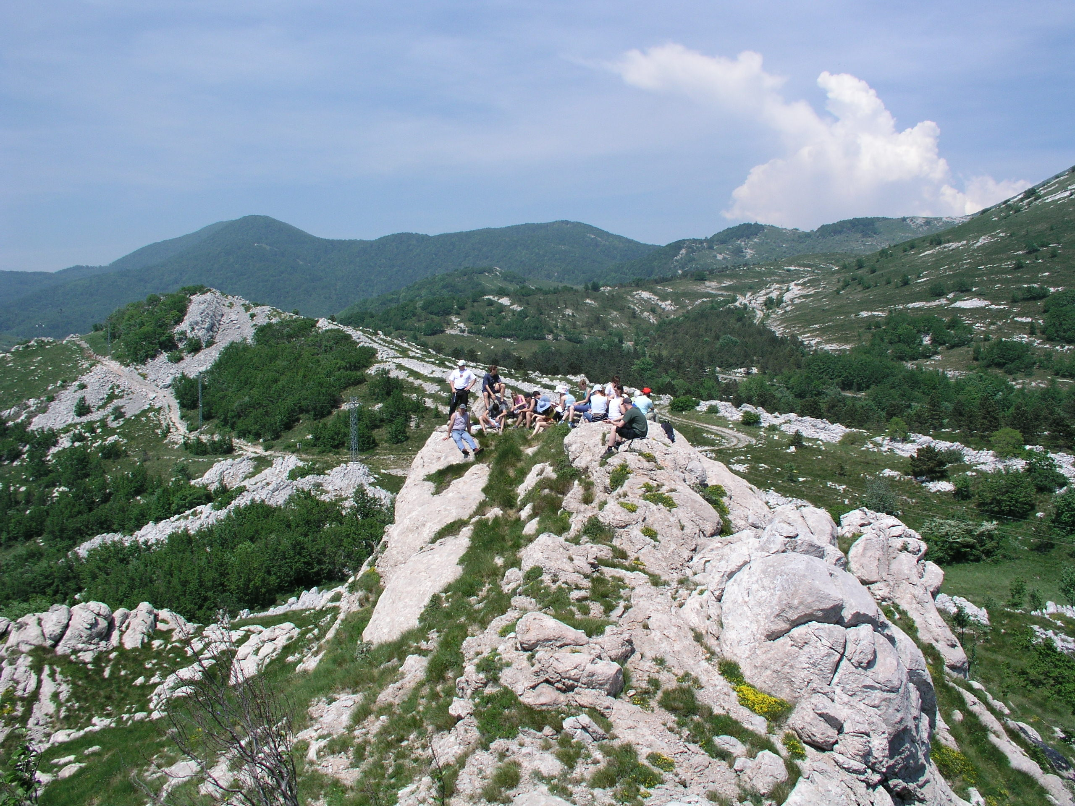
Jelar breče (Platak, Gorski kotar)

Slide 28
Bazenski prostor Unutrašnjih Dinarida
unutar bazenskog prostora smještenog sjevernije od Jadransko-Dinarske karbonatne platforme, na prijelazu krede u paleocen postoji kontinuitet sedimentacije
na prostorima Medvednice, u Samoborskom gorju, na Baniji, paleogenske naslage uglavnom su prekrivene mlađim, neogenskim, naslagama
na Medvednici je prisutan marinski paleocen sa algama: Elianella elegans, Broeckella belgica, Pseudolithothamnium album, Jania nummulitica
eocen je znatno zastupljeniji na površini (različiti klastiti), te ga dosta ima na Baniji gdje unutar dubokovodnih klastita dolaze puževi roda Cerithium, a ima i pučinskih mikrofosila; Globorotalia i Globigerina
donjeg oligocena nema zbog regresije, a srednjeg ima na prostoru Zagorja (Strahinščica, Ivanščica), Požeške gore i Kalnika, te je uglavnom klastičan i brakično-slatkovodan sa fosilnom florom, sisavcima i morskim ribama (razvoji "Gornji grad" i "Zagorje)
kontinuitet sedimentacije kreda-paleocen prisutan je i u dubokovodnim sedimentnim razvojima na prostoru Tethysa - dubokovodna scaglia, a zatim fliš, sve do miocena

